Slide 1
Практическое занятие № 3

Slide 2
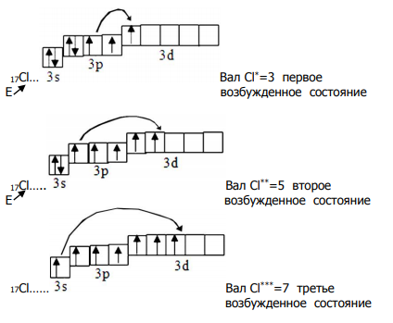
Напишите электронные и электронно-графические формулы и укажите валентности атома хлора в нормальном и возбужденном состояниях.
Хлор порядковый номер 17, находится в 3 периоде, VIIA группе, р-элемент, металл, 7 валентных электронов
₁₇Cl )2)8)7
Нормальное состояние:
₁₇Cl 1s²2s²2p⁶3s²3p⁵
Возбужденные состояния:
1-ое возбужденное состояние:
₁₇Cl* 1s²2s²2p⁶3s²3p⁴3d¹
2-ое возбужденное состояние:
₁₇Cl** 1s²2s²2p⁶3s²3p³3d²
3-ье возбужденное состояние:
₁₇Cl*** 1s²2s²2p⁶3s²3p³3d²

Slide 3
Электронные формулы ионов.
Ионы – заряженные частицы, они получаются из атомов путем отдачи электронов (тогда образуются катионы) или принятия электронов (образуются анионы).
Примеры:
₁₆S 1s²2s²2p⁶3s²3p⁴; ₁₈S [Ne]3s²3p⁴; S²⁻ (16+2=18е); ₁₈S²⁻ [Ne]3s²3p⁶; ₁₈S²⁻ [Ar].
₂₀Ca 1s²2s²2p⁶3s²3p⁶4s²; ₂₀Ca [Ar]4s²; Ca²⁺ (20−2=18е); ₁₈Ca²⁺ 1s²2s²2p⁶3s²3p⁶4s⁰ ; ₁₈Ca²⁺ [Ar]
₁₅P 1s²2s²2p⁶3s²3p³; ₁₅P [Ne]3s²3p³; P³⁺ (15−3=12е); ₁₃P³⁺ 1s²2s²2p⁶3s²3p⁶3s²3p^{0;} P³⁺ [Ne]3s²3p⁰.
₁₁Na 1s²2s²2p⁶3s¹; ₁₁Na [Ne]3s¹; Na⁺ (11−1=10е); ₁₀Na⁺ 1s²2s²2p⁶3s⁰; ₁₀Na⁺ [Ne]3s⁰
Электронная формула иона получается путем добавления или отнятия электронов из электронной формулы атома. Электроны сначала уходят с внешнего электронного слоя!
Задание: составить электронные формулы ионов: Ca²⁺ ; As³⁻ ; Cu²⁺ .
₂₀Ca 1s²2s²2p⁶3s²3p⁶4s²; ₂₀Ca [Ar]4s²
₁₈Ca²⁺ 1s²2s²2p⁶3s²3p⁶4s⁰ ; ₁₈Ca²⁺ [Ar] 4s⁰
2) ₃₃As 1s²2s²2p⁶3s²3p⁶4s²3d¹⁰4p³ ; ₃₃As [Ar]3d¹⁰4s²4p³
₃₀As³⁻1s²2s²2p⁶3s²3p⁶4s² 3d¹⁰4p⁰; ₃₀As³⁻ [Ar]3d¹⁰4s²4p⁰
3) ₂₉Сu 1s²2s²2p⁶3s²3p⁶4s¹3d¹⁰ ; ₂₉Сu [Ar]3d¹⁰4s¹
₂₇Сu²⁺ 1s²2s²2p⁶3s²3p ⁶4s⁰3d⁹; ₂₇Cu²⁺ [Ar]d⁹4s⁰

Slide 4
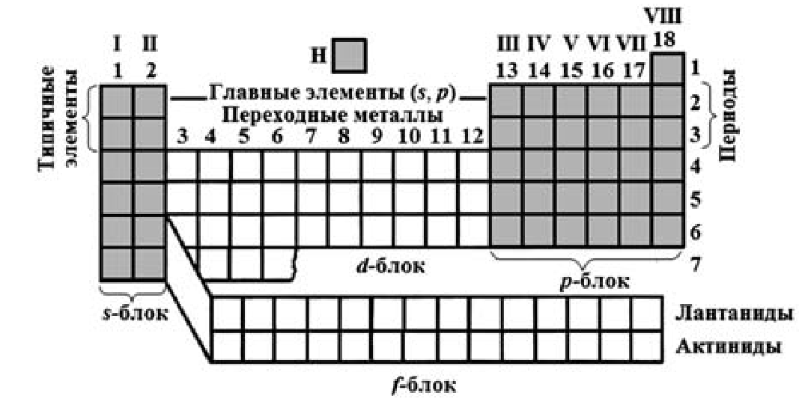
Структура длиннопериодной периодической системы (закрашенные области включают элементы главных подгрупп)

Slide 5
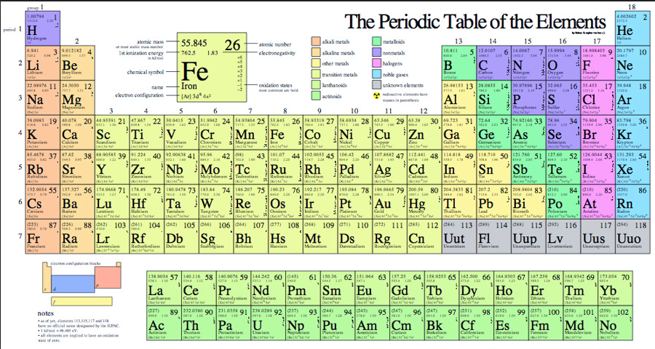

Slide 6
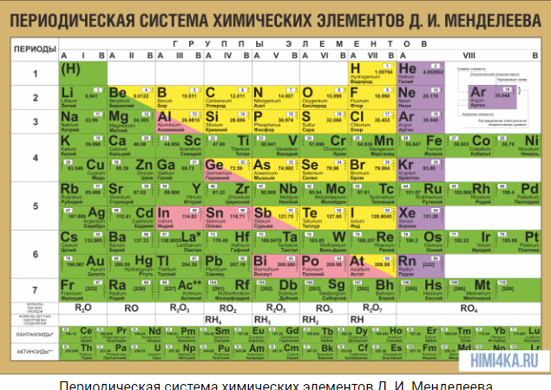

Slide 7
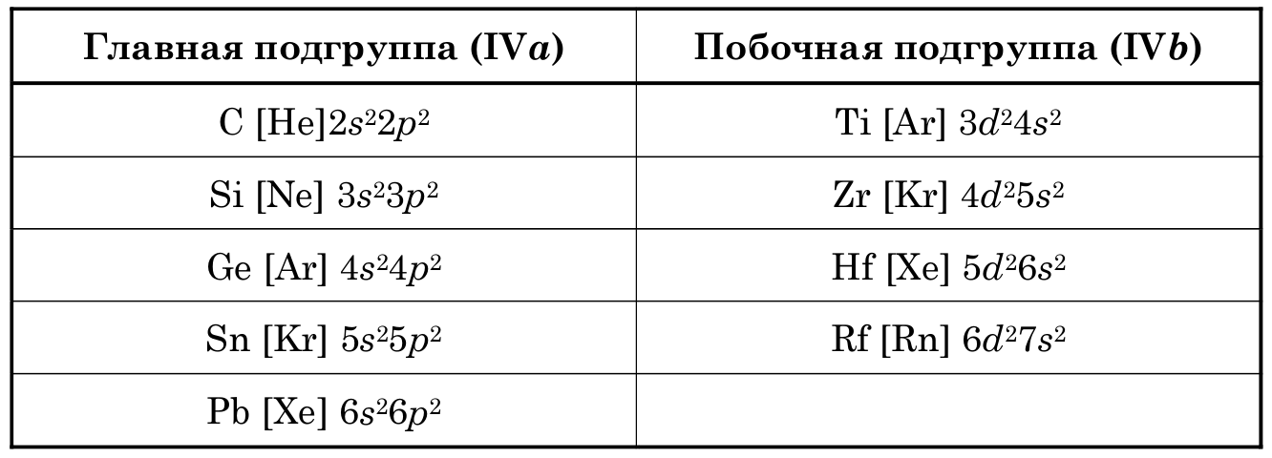
Сd [Kr, 4d¹⁰] 5s², Os[Xe, 5d⁶] 6s².

Slide 8
Структура длиннопериодной периодической системы (закрашенные области включают элементы главных подгрупп)

Slide 9
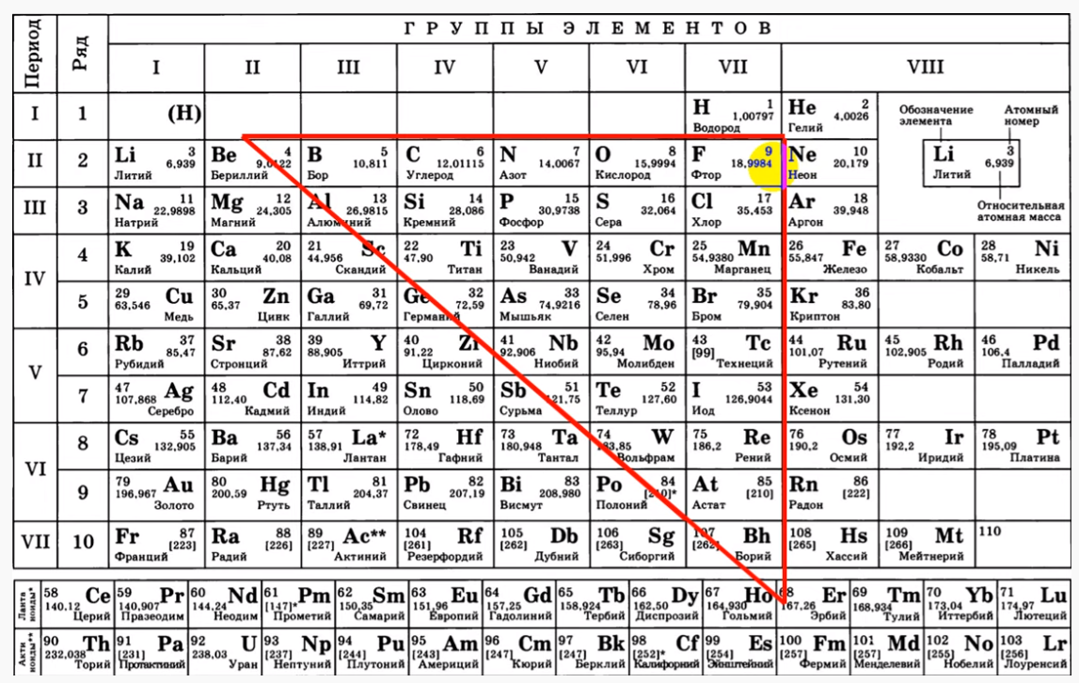
МЕТАЛЛЫ И НЕМЕТАЛЛЫ

Slide 10
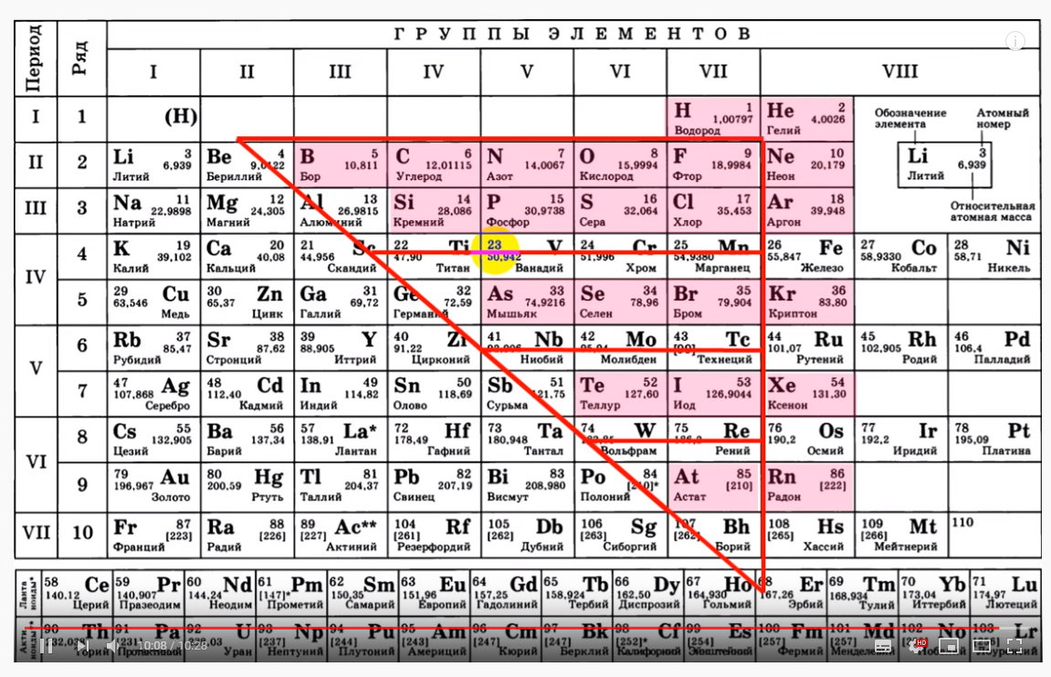
МЕТАЛЛЫ И НЕМЕТАЛЛЫ

Slide 11
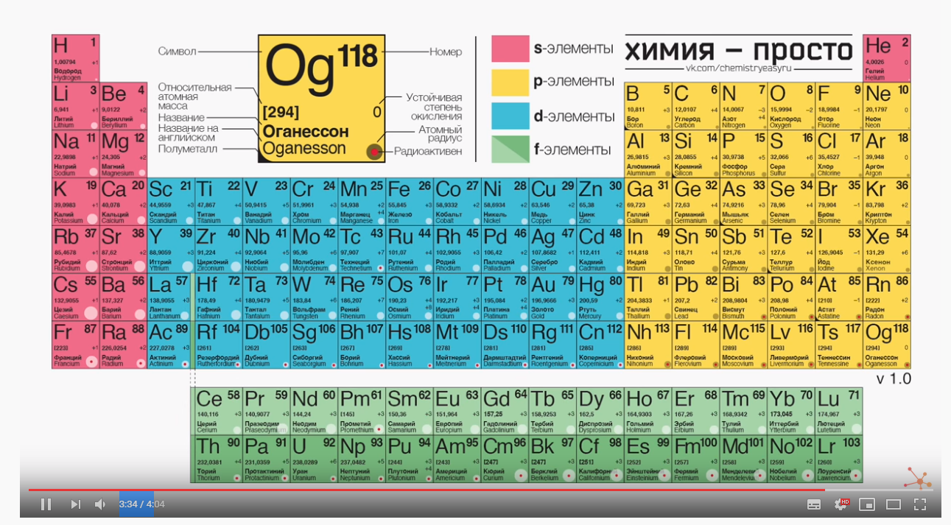
МЕТАЛЛЫ И НЕМЕТАЛЛЫ

Slide 12
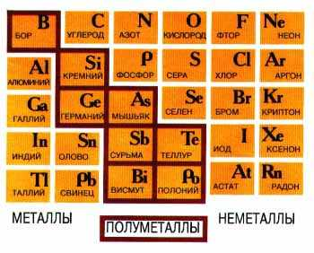

Slide 13
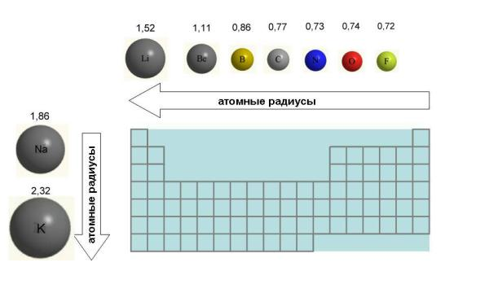

Slide 14
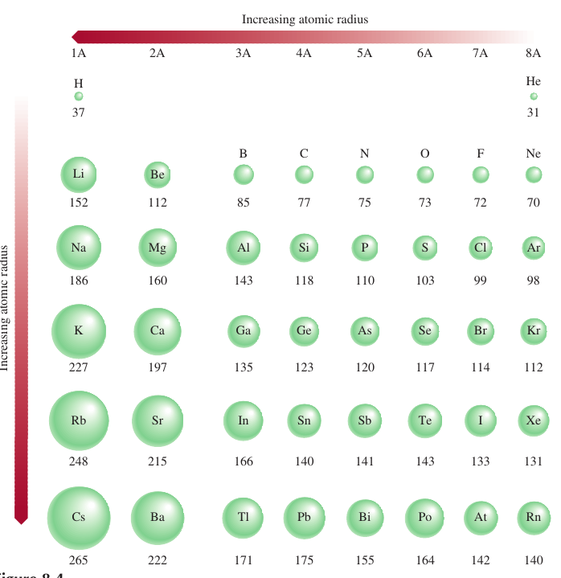
ПЕРИОДИЧЕСКОЕ ИЗМЕНЕНИЕ
СВОЙСТВ ЭЛЕМЕНТОВ
Атомные радиусы

Slide 15
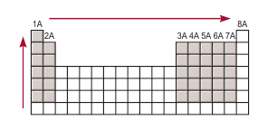
ЭНЕРГИЯ ИОНИЗАЦИИ
Энергия ионизации (ЭИ) характеризует минимальную энергию, которую необходимо затратить для отрыва от атома наиболее слабо связанного с ядром электрона:
Э⁰ – ē → Э⁺ - ЭИ (эВ)
Энергия ионизации (ЭИ) является мерой «металличности» элемента: чем меньше энергия ионизации, тем легче атом отдает электрон и тем сильнее выражены металлические свойства элемента.

Slide 16
СРОДСТВО К ЭЛЕКТРОНУ
Cродство к электрону (СЭ) – характеризует энергию, которая выделяется при присоединении к атому одного электрона:
Э⁰ + ē → Э‾ + СЭ (эВ)
Cродство к электрону (СЭ) является мерой «неметалличности» элемента: чем больше энергия сродства к электрону, тем легче атом присоединяет электрон и тем сильнее выражены неметаллические свойства элемента.
По группе (А) сверху вниз СЭ уменьшается, а по периоду слева направо СЭ увеличивается. Так, например СЭ(S) = 1,0 эВ, СЭ(Cl) = 3,8 эВ.

Slide 17
ЭЛЕКТРООТРИЦАТЕЛЬНОСТЬ
Электроотрицательность (ЭО) - характеризует способность элемента удерживать валентные электроны (способность оттягивать на себя электронную плотность) и численно равна:
ЭИ + СЭ = ЭО (эВ)
Наибольшей ЭО обладает F (4,0), наименьшей – Сs, Fr (0,7). Kак правило, ЭО(Me) < 2,0 эВ, а ЭИ(н/Ме) > 2,0 эВ. Так, например, ЭО(Na) = 0,9 эВ, ЭО(Cl) = 3,0 эВ.
Электроотрицательность (ЭО) наиболее полно характеризует свойства элемента: чем выше значение ЭО, тем в большей степени элемент проявляет неметаллические свойства.
По группе (А) сверху вниз ЭО уменьшается, а по периоду слева направо ЭО увеличивается.

Slide 18
СРОДСТВО К ЭЛЕКТРОНУ
Cродство к электрону (СЭ) – характеризует энергию, которая выделяется при присоединении к атому одного электрона:
Э⁰ + ē → Э‾ + СЭ (эВ)
Cродство к электрону (СЭ) является мерой «неметалличности» элемента: чем больше энергия сродства к электрону, тем легче атом присоединяет электрон и тем сильнее выражены неметаллические свойства элемента.
По группе (А) сверху вниз СЭ уменьшается, а по периоду слева направо СЭ увеличивается. Так, например СЭ(S) = 1,0 эВ, СЭ(Cl) = 3,8 эВ.

Slide 19
ЭЛЕКТРООТРИЦАТЕЛЬНОСТЬ
Электроотрицательность (ЭО) - характеризует способность элемента удерживать валентные электроны (способность оттягивать на себя электронную плотность) и численно равна:
ЭИ + СЭ = ЭО (эВ)
Наибольшей ЭО обладает F (4,0), наименьшей – Сs, Fr (0,7). Kак правило, ЭО(Me) < 2,0 эВ, а ЭИ(н/Ме) > 2,0 эВ. Так, например, ЭО(Na) = 0,9 эВ, ЭО(Cl) = 3,0 эВ.
Электроотрицательность (ЭО) наиболее полно характеризует свойства элемента: чем выше значение ЭО, тем в большей степени элемент проявляет неметаллические свойства.
По группе (А) сверху вниз ЭО уменьшается, а по периоду слева направо ЭО увеличивается.

Slide 20
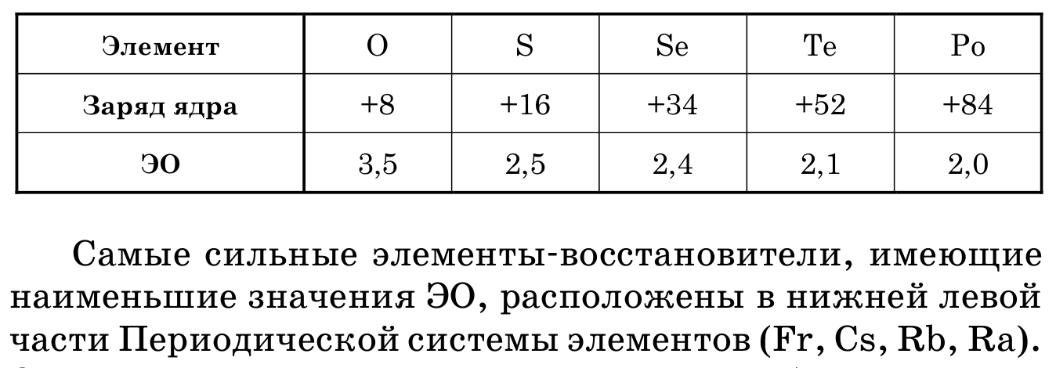

Slide 21
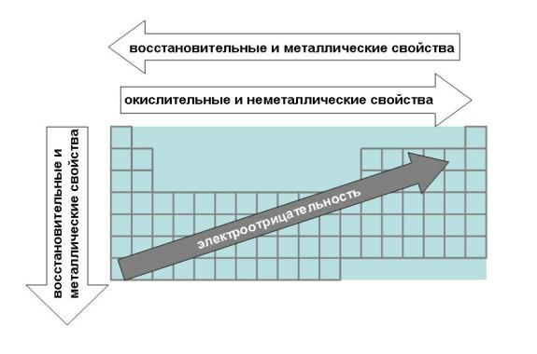

Slide 22
Составить полную электронную формулу элемента, валентные электроны которого имеют конфигурацию 3d⁶, определить, к какому периоду таблицы Д. И. Менделеева.
Укажите:
а) номер группы и принадлежность к группе А или В,
б) тип (семейство) элемента,
в) проявление металлических/неметаллических свойств,
г) возможные степени окисления

Slide 23
Решение. Согласно правилу Клечковского 3d-элементы находятся в четвертом периоде таблицы Д.И. Менделеева. На данной орбитали находится 6 электронов, значит это шестой по счету среди 3d-элементов, т. е. железо. Полная электронная формула которого 1s²2s²2p⁶3s²3p⁶4s²3d⁶.
а) номер группы и принадлежность к группе: В
б) d-элемент,
в) проявляет металлические свойства,
г) +2,+3.

Slide 24
2. Расположите следующие элементы в порядке возрастания данных свойств.
1 | Li, Na, K | Атомный радиус
2 | Mg, Ca, Ba | Энергия ионизации
3 | Sr, Te, I | Металлические свойства
4 | B,C, N | Электроотрицательность

Slide 25
Решение:
1 | Li<Na< K | Атомный радиус
2 | Mg>Ca> Ba | Энергия ионизации
3 | Sr>Te> I | Металлические свойства
4 | B<C< N | Электроотрицательность

